Slide 1
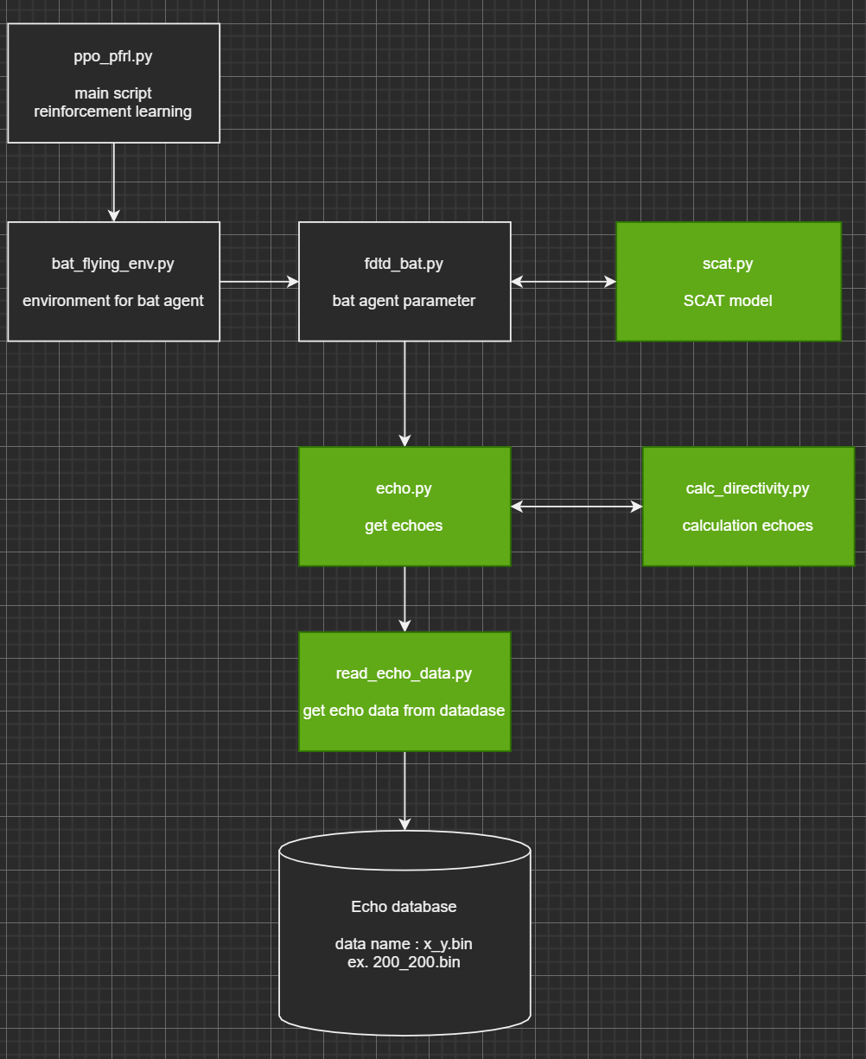
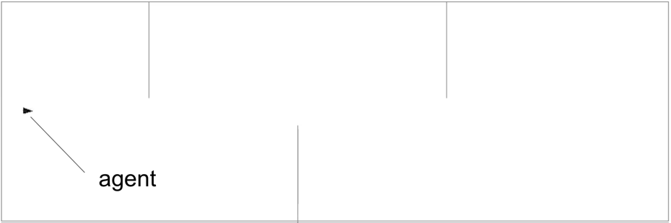
要約
python
左右のエコーに対応した
フィルタバンクの分割帯域ごとの
スパイクの時間データ
SCAT model
以下の情報で角度，指向性計算
・放射角度（①）
・左右の受信点の角度（②，③）
・顔の角度（④）
パルス放射位置
（[int, int]）
③
緑は実装中
Echo database
④
①
②
例
x位置_y位置.bin

Slide 2
想定モデル
1.0 m
1.0 m
1.0 m
1.5 m(そんなにいらないかも)
アクリル板
キクガシラコウモリ
・パルス
・音圧最大が第2倍音の約70kHz
・指向性は約25度で-6dB
・耳の指向性はまだ不明
（カージオイドでまずは良いかと思います）
SCATモデルの帯域
・20 – 100 kHzの81分割のフィルタバンク
0.66 m
1.5 m
エコー計測距離 : 約2.5 m（できれば3 m）
4.5 m
y
10 mm
受信点
送信点から受信点は常に直線距離で10mm
カージオイドの0度方向は
送信点はパルス放射方向
受信点はパルス放射方向から外側に60度？（要検討）
10 mm
10 mm
送信点
x
送受信点の位置

Slide 3
想定モデル
2000
2000
2000
1000
キクガシラコウモリ
・パルス
・音圧最大が第2倍音の約70kHz
・指向性は約25度で-6dB
・耳の指向性はまだ不明
（カージオイドでまずは良いかと思います）
SCATモデルの帯域
・20 – 100 kHzの81分割のフィルタバンク
1320
(2000,1680)
(6000,1680)
3000
(4000,1320)
エコー計測距離 : 約3 m
4.5 m
y
10 mm
受信点
送信点から受信点は常に直線距離で10mm
カージオイドの0度方向は
送信点はパルス放射方向
受信点はパルス放射方向から外側に60度？（要検討）
10 mm
10 mm
送信点
x
送受信点の位置

Slide 4
以下
2020/11/17時点

Slide 5
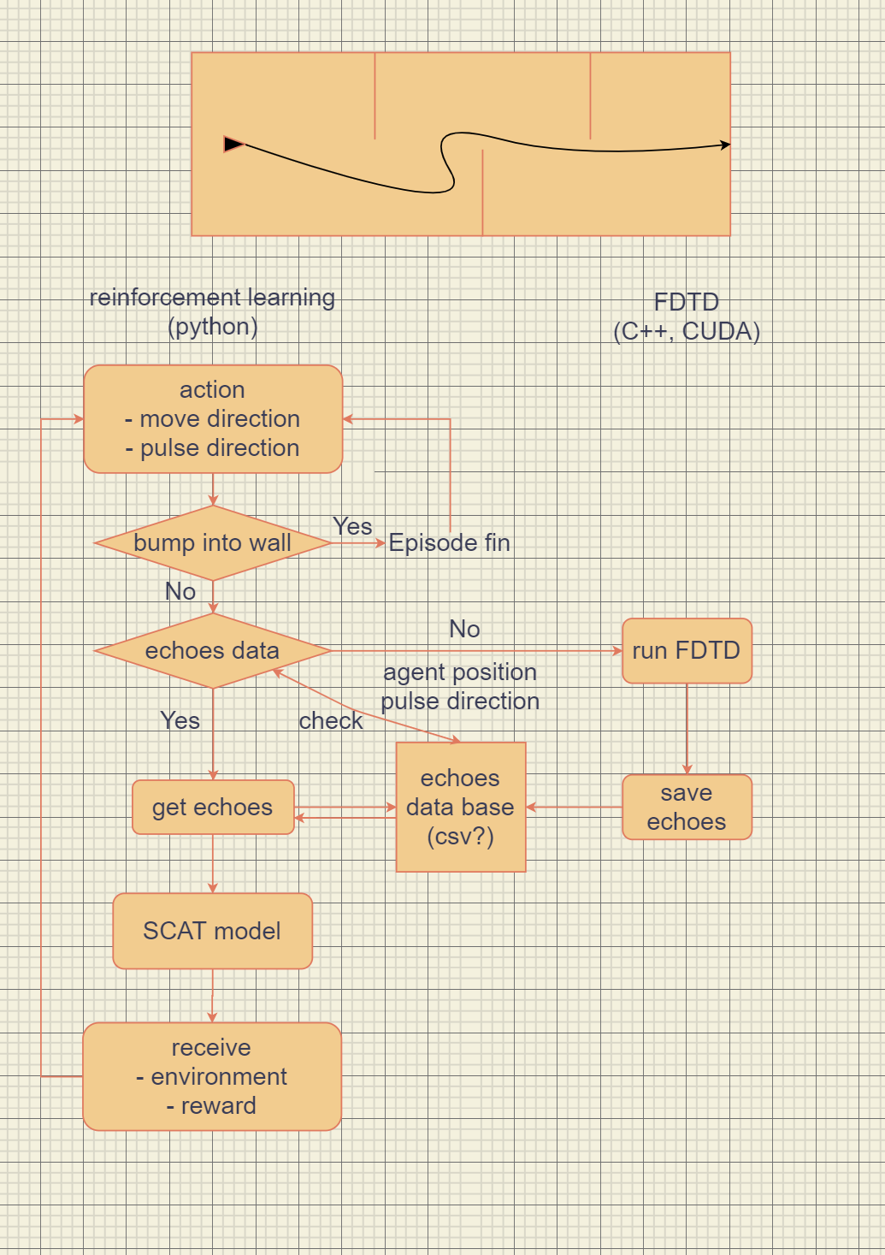
要約
左右のエコーに対応した
フィルタバンクの分割帯域ごとの
スパイクの時間データ
パルス放射位置（[int, int]）
パルス放射方向(int)
SCAT model
FDTD
(C++, CUDA)
Reinforcement learning
(python)
Echo database
例
x位置_y位置_放射角度.csv

Slide 6
想定モデル
1.0 m
1.0 m
1.0 m
1.5 m(そんなにいらないかも)
アクリル板
キクガシラコウモリ
・パルス
・音圧最大が第2倍音の約70kHz
・指向性は約25度で-6dB
・耳の指向性はまだ不明
（カージオイドでまずは良いかと思います）
SCATモデルの帯域
・20 – 100 kHzの81分割のフィルタバンク
0.66 m
1.5 m
エコー計測距離 : 約2.5 m（できれば3 m）
4.5 m
y
10 mm
受信点
送信点から受信点は常に直線距離で10mm
カージオイドの0度方向は
送信点はパルス放射方向
受信点はパルス放射方向から外側に60度？（要検討）
10 mm
10 mm
送信点
x
送受信点の位置

